Slide 1
Sistema de aduanas DATET
integrantes: Felipe Salazar Mora, Nicolas Casanova
Profesora: Mabel Alejandra
Fecha: 10-07-2025

Slide 2
Contexto del caso.
el sistema DATET inicia como una solución digital impulsada en base por el servicio nacional de aduanas de chile que tiene el apoyo del SAG y otras entidades fronterizas, para ingresar el control de ingresos temporales de bienes de los turistas que pasan por el paso fronterizo terrestre hacia chile.
este sistema solo está diseñado para turista y permite declarar de manera anticipada; vehículos particulares, mascotas y productos que no se consideran equipaje(herramientas, equipos tecnológicos, muestras comerciales)

Slide 3
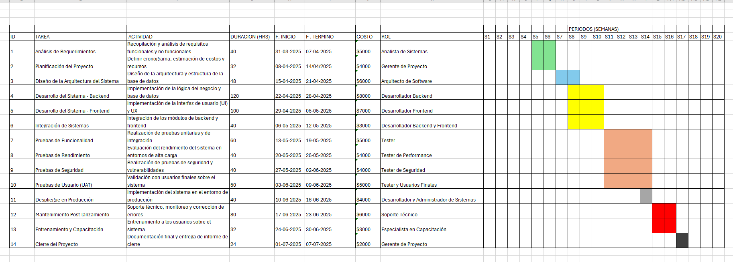

Slide 4
Metodología de software y proyecto utilizada.

Slide 5
Roles.
Felipe Salazar:
Nicolas Casanova

Slide 6
Modelo 4+1

Slide 7
Diseño prototipo

Slide 8
Evaluación de calidad basada en heurística de Nielsen.

Slide 9
Herramienta usada para control de versiones y práctica usada para control de versiones en la documentación, justificar práctica usada.

